Slide 1



Chào mừng các thầy cô
về dự giờ thăm lớp
Giáo viên:
Trường:

Slide 2

TIẾT…. BÀI 15: ĐỊNH LÍ THALÈS TRONG TAM GIÁC
(tiết thứ 1)

Slide 3
MỤC TIÊU
- Hs nắm được khái niệm tỉ số của hai đoạn thẳng, đoạn thẳng tỉ lệ.
Kiến thức
HS phát biểu được khái niệm tỉ số của hai đoạn thẳng, đọc và hiểu được kiến thức về đoạn thẳng tỉ lệ. HS vận dụng được kiến thức về tỉ số của hai đoạn thẳng, đoạn thẳng tỉ lệ vào thực hiện các bài toán.
Năng lực
- Chăm chỉ: thực hiện đầy đủ các hoạt động học tập một cách tự giác, tích cực.
- Trung thực: thật thà, thẳng thắn trong báo cáo kết quả.
Phẩm chất

Slide 4


CẤU TRÚC BÀI HỌC
1)
Đoạn thẳng tỉ lệ
ĐỊNH LÍ THALÈS TRONG TAM GIÁC
(tiết 1)
Tỉ số của hai đoạn thẳng
Đoạn thẳng tỉ lệ

Slide 5

Khởi
động

Slide 6
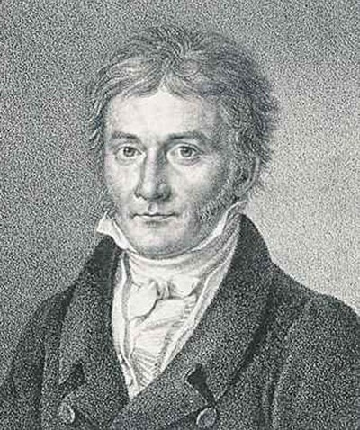
LẬT MẢNH GHÉP
1
2
3
4

Slide 7
Câu 1: Hãy chọn câu sai?
A. Hình bình hành có hai đường chéo cắt nhau tại trung điểm mỗi đường
B. Hình bình hành có hai góc đối bằng nhau
C. Hình bình hành có hai đường chéo vuông góc với nhau
D. Hai bình hành có hai cặp cạnh đối song song
C

Slide 8
Câu 2: Cho là trung điểm của đoạn thẳng khi đó
A.
B.
A
C.
D.

Slide 9
Câu 3: Cho hình chữ nhật có . Tỉ số giữa chiều dài và chiều rộng là
A.
B. 2
B
C. 3
D.

Slide 10
Câu 4: Hình thoi không có tính chất nào dưới đây?
A. Hai đường chéo cắt nhau tại trung điểm của mỗi đường.
B. Hai đường chéo là các đường phân giác của các góc của hình thoi.
C. Hai đường chéo bằng nhau.
C
D. Hai đường chéo vuông góc với nhau.

Slide 11

- Là một triết gia – một nhà Toán học người Hy Lạp.
Người đã giúp quân đội băng qua sông lớn bằng cách đào đường hầm để làm thay đổi dòng chảy, chia con sông thành hai nhánh nhỏ để có thể bắc cầu qua.
Người đo được chiều cao kim tự tháp Ai Cập.
Thalès de Milet
(624 TCN – 546 TCN).
Người tính gần đúng thời gian nhật thực,…

Slide 12

HÌNH THÀNH KIẾN THỨC

Slide 13
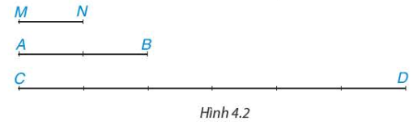
1) Đoạn thẳng tỉ lệ
Tỉ số của hai đoạn thẳng
Quan sát hình 4.2
Hoạt động cá nhân thực hiện HĐ1: Hãy tìm độ dài của hai đoạn thẳng và nếu chọn đoạn thẳng làm đơn vị độ dài. Với các độ dài đó hãy tính tỉ số .
Lời giải

Slide 14
Hoạt động cặp đôi thực hiện
HĐ2: Dùng thước thẳng, đo độ dài dài hai đoạn thẳng và (đơn vị: cm) rồi dùng kết quả vừa đo để tính tỉ số
Lời giải
Tỉ số
Lời giải
HĐ3: So sánh tỉ số tìm được ở HĐ1 và HĐ2?
Hai tỉ số ở HĐ1; HĐ2 bằng nhau

Slide 15

Nhận xét: Khi ta thay đổi đơn vị đo, tỉ số độ dài của hai đoạn thẳng và không thay đổi. Ta gọi tỉ số đó là tỉ số của hai đoạn thẳng và .
- Định nghĩa: Tỉ số của hai đoạn thẳng là tỉ số độ dài của chúng theo cùng một đơn vị đo.
Tỉ số của hai đoạn thẳng là gì?

Slide 16
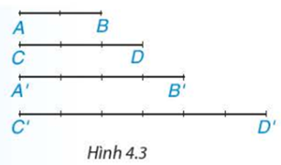
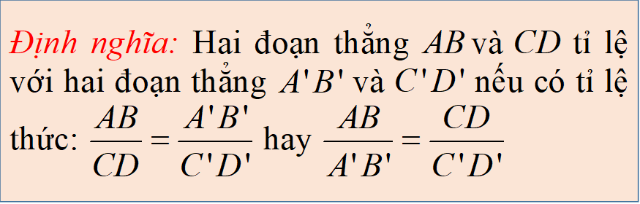

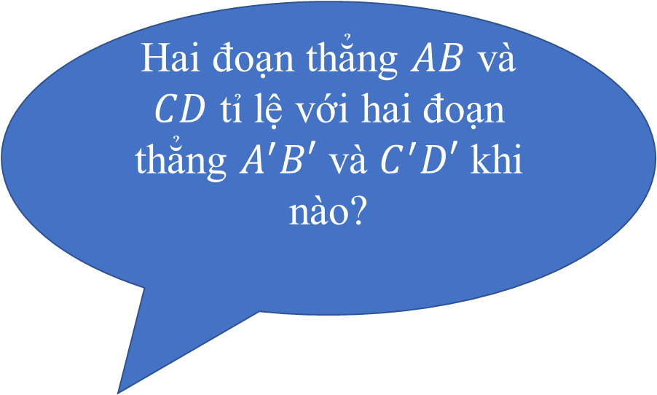
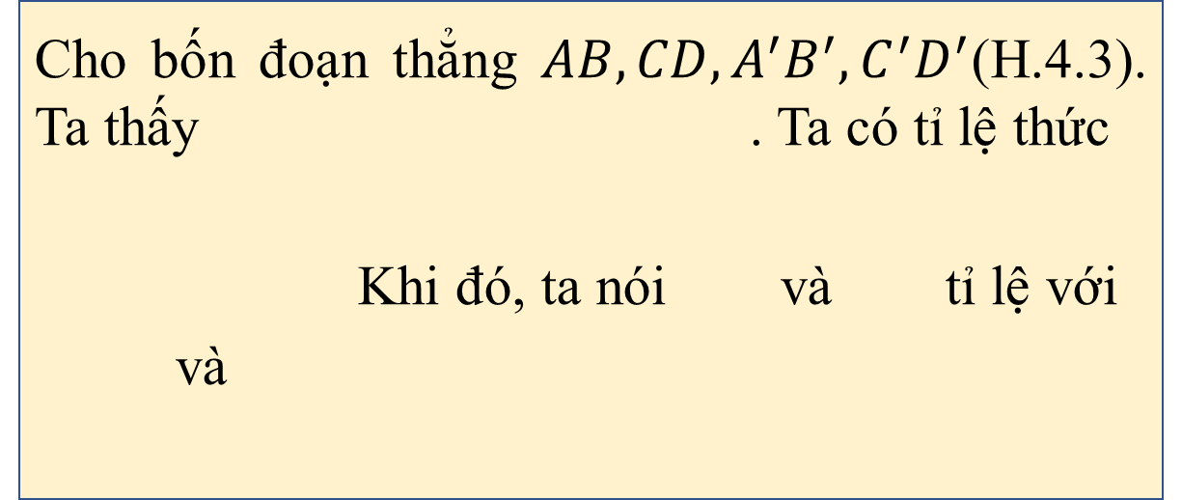
Cho bốn đoạn thẳng $AB, CD, A^{′}B^{′}, C^{′}D^{′}$(H.4.3). Ta thấy . Ta có tỉ lệ thức
Khi đó, ta nói và tỉ lệ với
và
Hai đoạn thẳng $AB$ và $CD$ tỉ lệ với hai đoạn thẳng $A^{′}B′$ và $C^{′}D′$ khi nào?

Slide 17

LUYỆN TẬP

Slide 18
Hoạt động cá nhân thực hiện luyện tập 1: Tìm tỉ số của các cặp đoạn thẳng có độ dài như sau
và
và
a) Ta có:
Lời giải
b) Ta có:

Slide 19

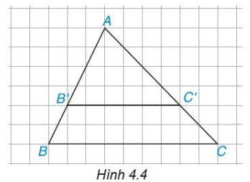
Quan sát hình 4.4
Hoạt động nhóm thực hiện luyện tập 2: Cho tam giác
và một điểm nằm trên cạnh . Qua điểm ta vẽ một đường thẳng song song với , cắt tại (H.4.4). Dựa vào hình vẽ, hãy tính và so sánh các tỉ số sau và viết các tỉ lệ thức:
và
và
c) và
Nhóm 1, 2: Câu a. Nhóm 3, 4: Câu b.
Nhóm 5, 6: Câu c

Slide 20
Lời giải
b) Ta có:
a) Ta có:
Các tỉ lệ thức:
Các tỉ lệ thức:
c) Ta có:
Các tỉ lệ thức:

Slide 21

VẬN DỤNG

Slide 22
Bài tập 1: Cho ba điểm và thẳng hàng sao cho nằm giữa và
Có và . Tính ?
Bài giải
Ta có:
Vì nằm giữa và nên

Slide 23
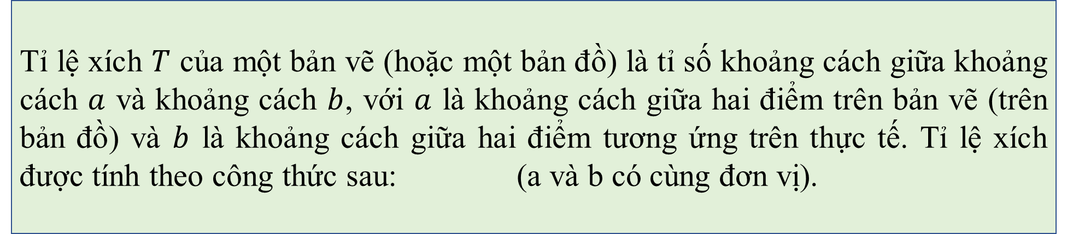
Tỉ lệ xích $T$ của một bản vẽ (hoặc một bản đồ) là tỉ số khoảng cách giữa khoảng cách $a$ và khoảng cách $b$, với $a$ là khoảng cách giữa hai điểm trên bản vẽ (trên bản đồ) và $b$ là khoảng cách giữa hai điểm tương ứng trên thực tế. Tỉ lệ xích được tính theo công thức sau: (a và b có cùng đơn vị).
Bài tập 2: Hãy tính khoảng cách trên bản đồ giữa thủ đô Hà Nội và tỉnh Ninh Bình khi biết khoảng cách ngoài thực tế giữa thủ đô Hà Nội và tỉnh Ninh Bình là , còn tỉ lệ xích được ghi trên bản đồ là
Bài giải:
Đổi
Ta có
Khi đó, khoảng cách trên bản đồ giữa thủ đô Hà Nội và tỉnh Ninh Bình là:
Vậy khoảng cách trên bản đồ giữa thủ đô Hà Nội và tỉnh Ninh Bình là

Slide 24

HƯỚNG DẪN VỀ NHÀ
- Về nhà xem lại định nghĩa tỉ số của hai đoạn thẳng, đoạn thẳng tỉ lệ.
- Xem trước bài toán mở đầu, đọc trước nội dung phần 2: Định lí Thalès trong tam giác
- Xem lại dấu hiệu nhận biết hai đường thẳng song song đã được học
- Làm các bài tập: GV đưa các bài tập ở SBT cho phù hợp
- Làm thêm bài tập: Hãy tính khoảng cách trên thực tế giữa Thanh Hóa và Hà Nội khi biết khoảng cách trên bản đồ giữa Thanh Hóa và Hà Nội là , còn tỉ lệ xích được ghi trên bản đồ là .

Slide 25



Cảm ơn thầy cô giáo và các em!

Slide 26






Một số biểu tượng trong sách

